Slide 1
SISTEMA BRAILLE

Slide 2
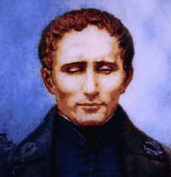
HISTORIA DEL BRAILLE
Louis Braille (París, 4 de enero de 1809 - 6 de enero de 1852), fue un profesor francés famoso por la invención del sistema de lectura para ciegos que lleva su nombre en 1829.

Slide 3
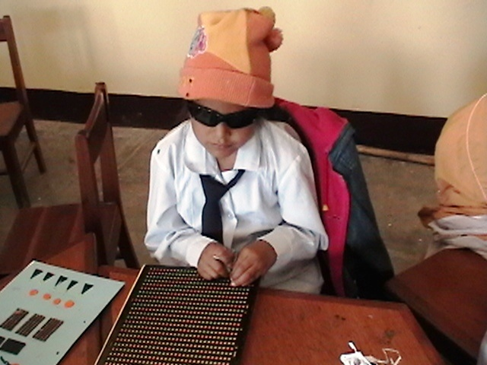
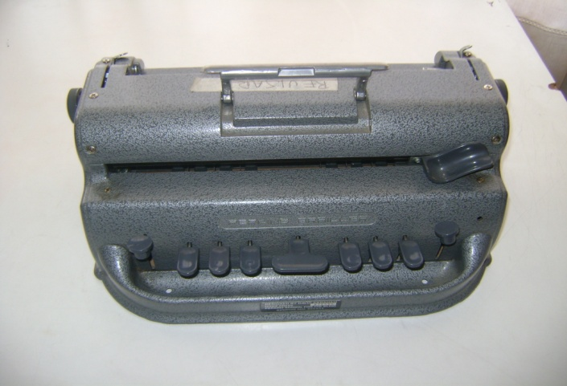
EL SISTEMA BRAILLE
1
4
2
5
3
6

Slide 4
Las letras se representan con grupos de 6 puntos, alineados en 2 columnas de 3 puntos. Cada letra se representa por una combinación única de estos puntos en relieve.
No es un idioma, sino un código. Por lo tanto, las particularidades y la sintaxis serán las mismas que para los caracteres visuales.
Las personas no videntes pueden leer y escribir mediante el Sistema Braille.
El tamaño y distribución de los 6 puntos que forman el llamado Signo Generador, no es un capricho sino el fruto de la experiencia de Louis Braille.
Las terminaciones nerviosas de la yema del dedo están capacitadas para captar este tamaño en particular.

Slide 5
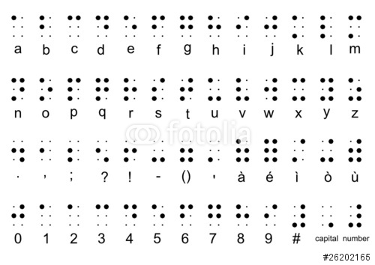

Slide 6
